Slide 1
最短路径——胡不归直线型(PA+k·PB型)轨迹问题探究
Achieving results is a hard truth

Slide 2
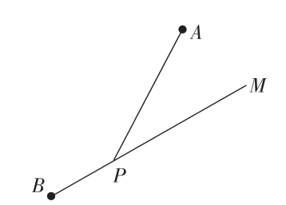
知识回顾
如图,已知平面上两定点 A,B,对于动点P满足 PA=k·PB(k≠1,且 k 为
正数),若点P的运动轨迹是一条直线,这样的动点问题称为“胡不
归”问题,那么当“PA+k·PB”的值最小时,点 P 的位置如何确定
呢?

Slide 3
问题的关键在于如何确定“k· PB”的大小,我们知道“两点之间
线段最短”,化“折”为“直”是处理动点问题的关键, 我们可通
过构造三角函数模型,将系数化为1,即过定直线上的定点向这条定
直线的某一侧(依情况而定)作一个锐角,使其正弦值等于要处理的
系数,然后利用“两点之间线段最短”,化“折”为“直”,再利用
“垂线段最短”解决问题.

Slide 4
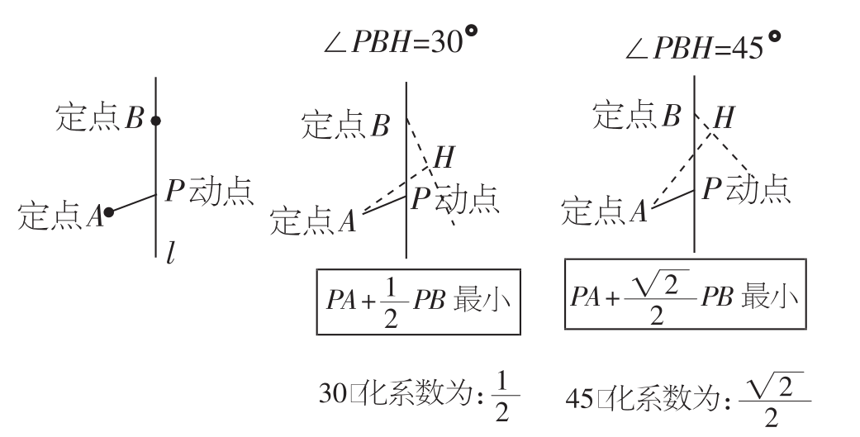
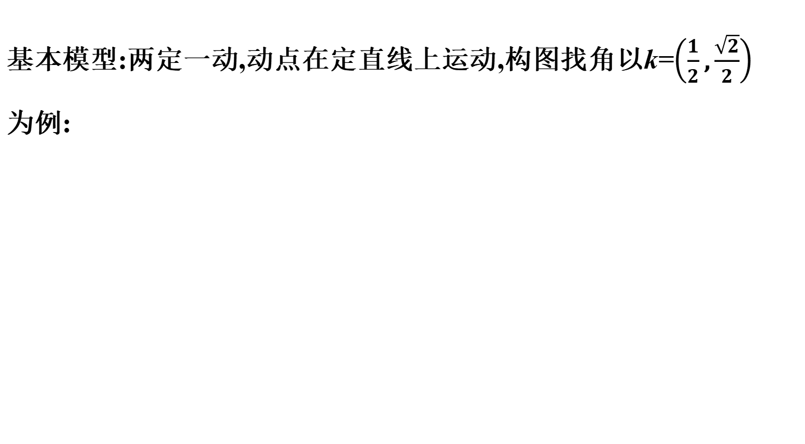
基本模型:两定一动,动点在定直线上运动,构图找角以k=$\left(\frac{1}{2}\text{,}\frac{\sqrt{2}}{2}\right)$
为例:

Slide 5
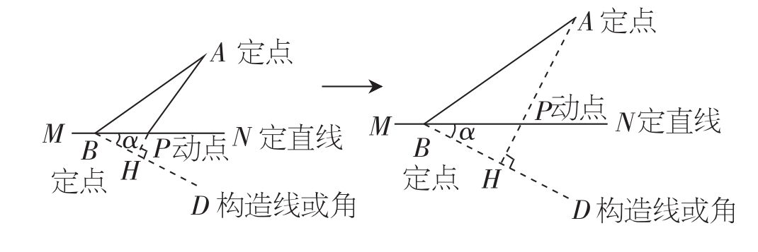
图态剖析:“PA+k·PB”(说明:PH=PBsin α=k·PB):

Slide 6
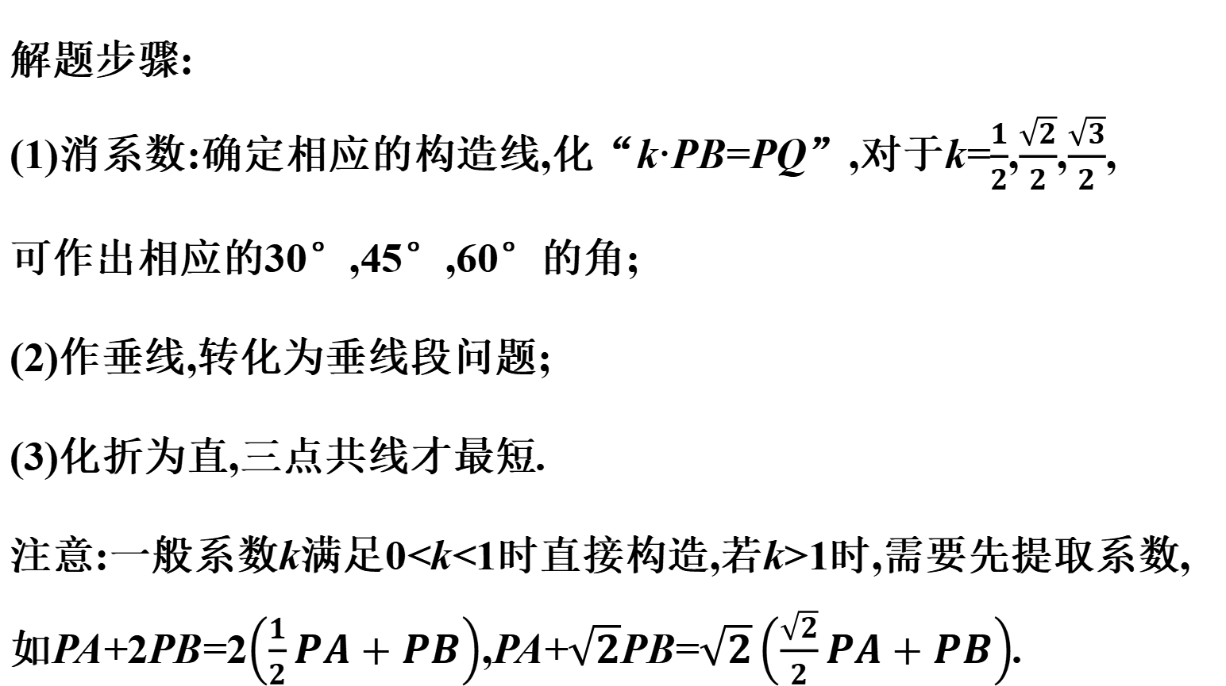
解题步骤:
(1)消系数:确定相应的构造线,化“k·PB=PQ”,对于k=$\frac{1}{2}$,$\frac{\sqrt{2}}{2}$,$\frac{\sqrt{3}}{2}$,
可作出相应的30°,45°,60°的角;
(2)作垂线,转化为垂线段问题;
(3)化折为直,三点共线才最短.
注意:一般系数k满足0<k<1时直接构造,若k>1时,需要先提取系数,
如PA+2PB=2$\left(\frac{1}{2}PA+PB\right)$,PA+$\sqrt{2}$PB=$\sqrt{2}\left(\frac{\sqrt{2}}{2}PA+PB\right)$.

Slide 7
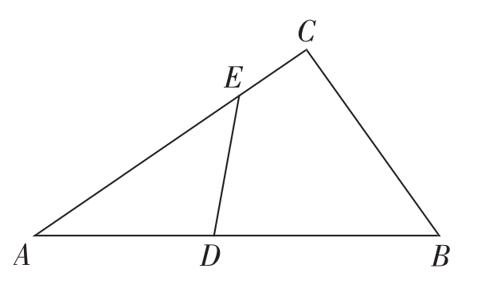
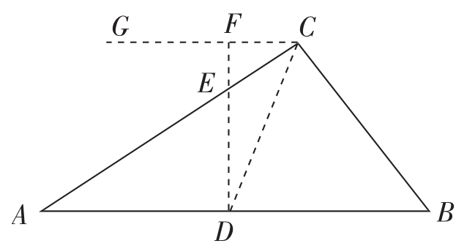

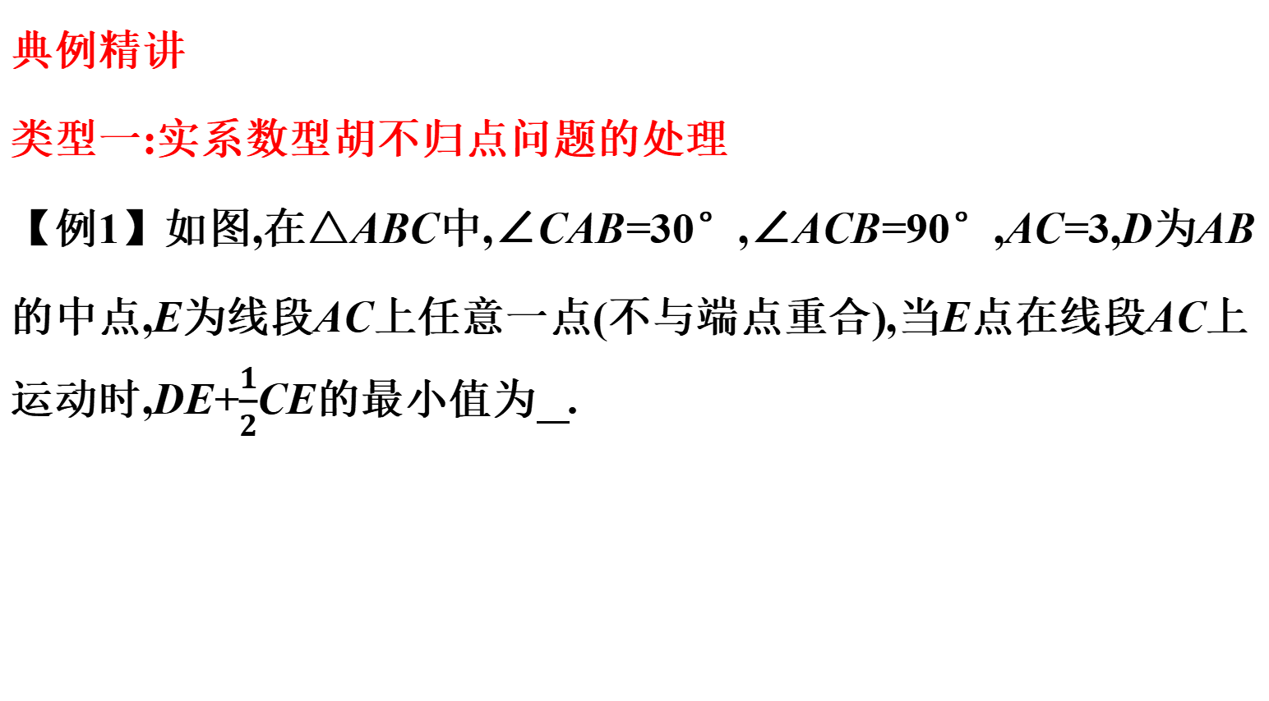
典例精讲
类型一:实系数型胡不归点问题的处理
【例1】如图,在△ABC中,∠CAB=30°,∠ACB=90°,AC=3,D为AB
的中点,E为线段AC上任意一点(不与端点重合),当E点在线段AC上
运动时,DE+$\frac{1}{2}$CE的最小值为 .
$$\frac{3}{2}$$
解析:如图,作CG∥AB,
过点D作DF⊥CG交AC于点E.
∴∠GCA=∠A=30°.

Slide 8
在Rt△CFE中,∠ECF=30°,∴EF=$\frac{1}{2}$CE.
当D,E,F三点共线时,DE+$\frac{1}{2}$CE=DE+EF=DF最小.
∵∠CAB=30°,∠ACB=90°,AC=3,∴AB=2$\sqrt{3}$.
∵D为AB的中点, ∴CD=AD=$\frac{1}{2}$AB=$\sqrt{3}$.
∵∠DCF=60°,∴DF=DC×sin 60°=$\frac{3}{2}$.
∴DE+$\frac{1}{2}$CE的最小值为$\frac{3}{2}$.

Slide 9
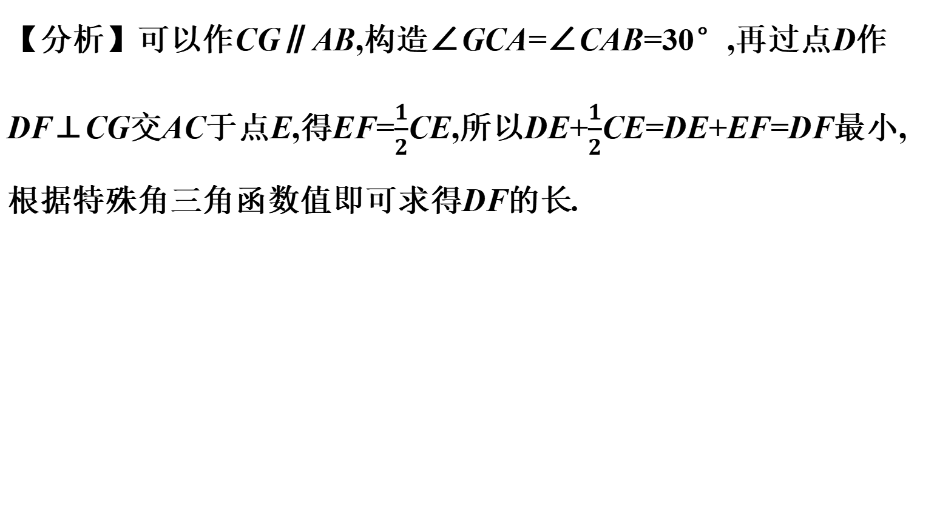
【分析】可以作CG∥AB,构造∠GCA=∠CAB=30°,再过点D作
DF⊥CG交AC于点E,得EF=$\frac{1}{2}$CE,所以DE+$\frac{1}{2}$CE=DE+EF=DF最小,
根据特殊角三角函数值即可求得DF的长.

Slide 10
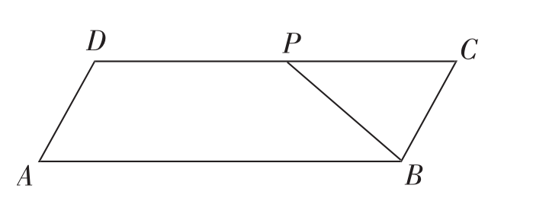
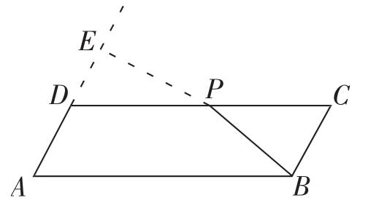
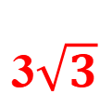
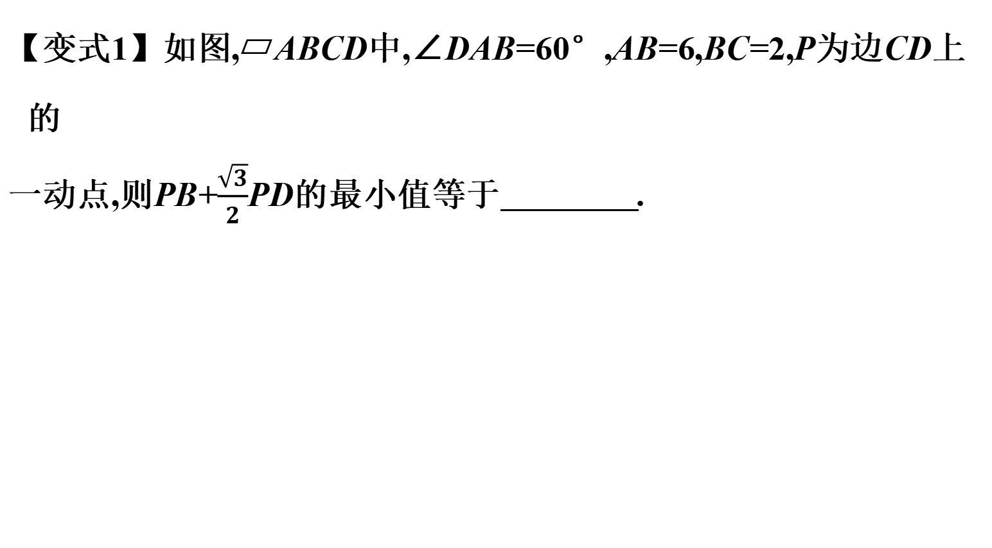
【变式1】如图,▱ABCD中,∠DAB=60°,AB=6,BC=2,P为边CD上的
一动点,则PB+$\frac{\sqrt{3}}{2}$PD的最小值等于 .
3$\sqrt{3}$
解析:如图,过点B作BE⊥AD,
交AD的延长线于点E交DC于点P.
∵AB∥CD,
∴∠EDP=∠DAB=60°.
∴sin ∠EDP=$\frac{EP}{DP}$=$\frac{\sqrt{3}}{2}$.

Slide 11
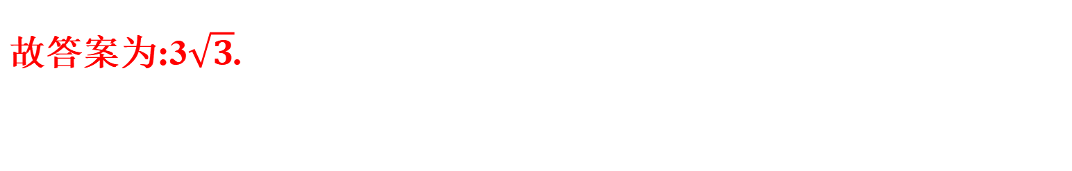
∴EP=$\frac{\sqrt{3}}{2}$PD.
∴PB+$\frac{\sqrt{3}}{2}$PD=PB+PE.
∴当点B,点P,点E三点共线且BE⊥AD时,PB+PE有最小值,
即最小值为BE,
∵sin ∠A=$\frac{BE}{AB}$=$\frac{\sqrt{3}}{2}$,
∴BE=3$\sqrt{3}$.
故答案为:3$\sqrt{3}$.

Slide 12
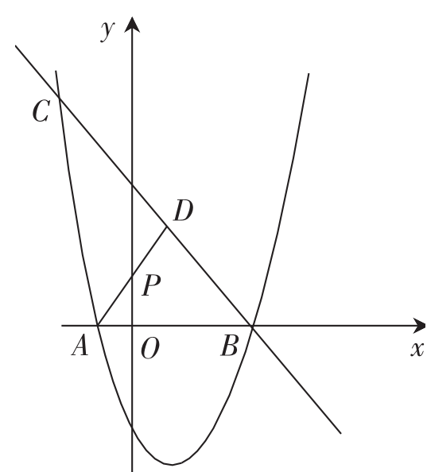
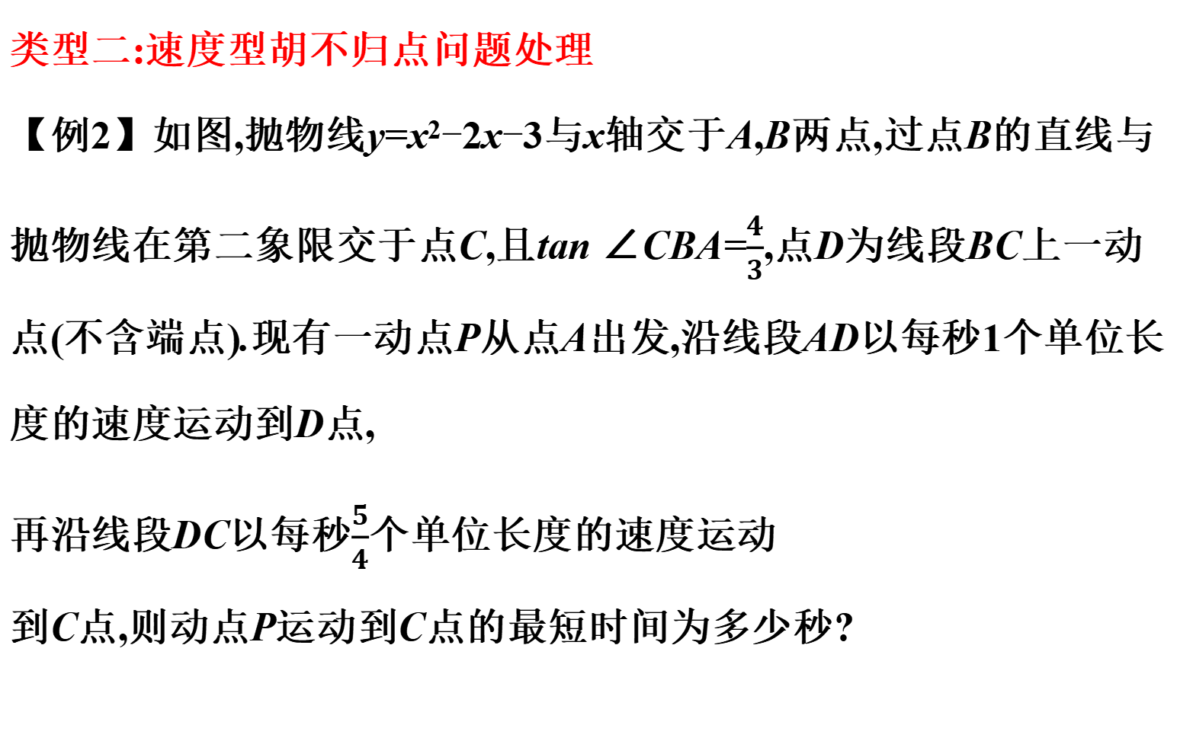
类型二:速度型胡不归点问题处理
【例2】如图,抛物线y=x²-2x-3与x轴交于A,B两点,过点B的直线与
抛物线在第二象限交于点C,且tan ∠CBA=$\frac{4}{3}$,点D为线段BC上一动
点(不含端点).现有一动点P从点A出发,沿线段AD以每秒1个单位长
度的速度运动到D点,
再沿线段DC以每秒$\frac{5}{4}$个单位长度的速度运动
到C点,则动点P运动到C点的最短时间为多少秒?

Slide 13
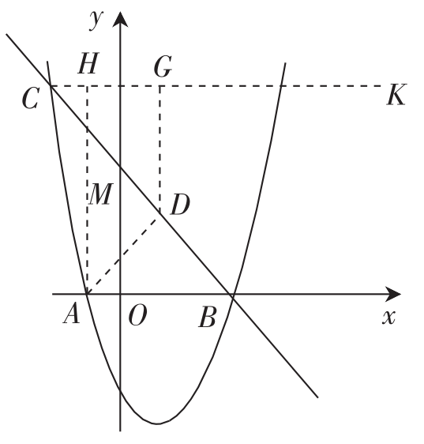
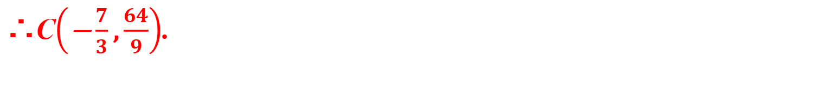
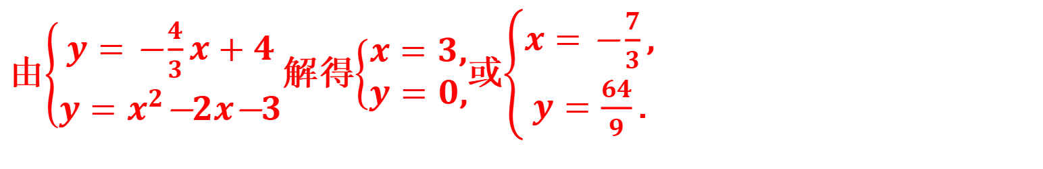
解:如图,过点C作CK∥x轴,
则∠KCD=∠DBA.过点D作DG⊥CK于点G,∵A(-1,0),B(3,0).
∴OB=3.
∵tan ∠ABC=$\frac{4}{3}$,∴OM=4.
∴直线BC的解析式为y=-$\frac{4}{3}$x+4,
由$\left\{\begin{matrix}y=\text{−}\frac{4}{3}x+4 \\ y=x^{2}\text{−}2x\text{−}3\end{matrix}\right.$解得$\left\{\begin{matrix}x=3\text{,} \\ y=0\text{,}\end{matrix}\right.$或$\left\{\begin{matrix}x=\text{−}\frac{7}{3}\text{,} \\ y=\frac{64}{9}\text{.}\end{matrix}\right.$
∴C$\left(\text{−}\frac{7}{3}\text{,}\frac{64}{9}\right)$.

Slide 14
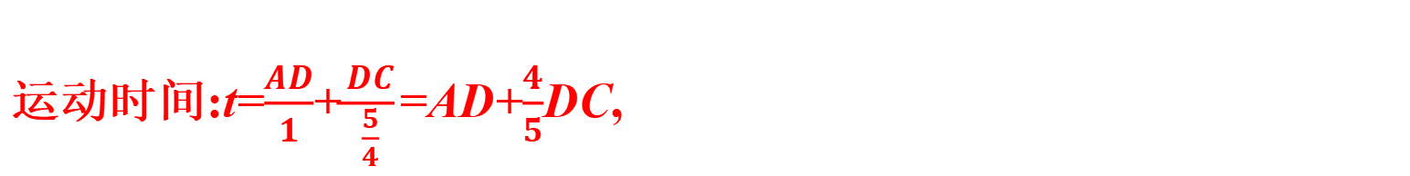
由题意,动点P运动的路径为折线AD+DC,
运动时间:t=$\frac{AD}{1}$+$\frac{DC}{\frac{5}{4}}$=AD+$\frac{4}{5}$DC,
∵CG∥AB,∴∠GCD=∠ABC,
∴tan ∠GCD=tan ∠ABC,∴DG=$\frac{4}{5}$DC,
∴t=AD+DG,即运动的时间值等于折线AD+DG的长度值.
作AH⊥CK于H,直线BC交y轴于M.

Slide 15
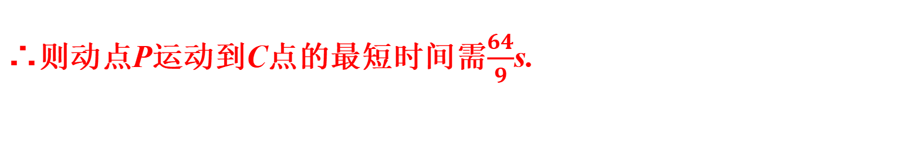
由垂线段最短可知,
折线AD+DG的长度的最小值为CK与x轴之间的垂线段AH.
∴则动点P运动到C点的最短时间需$\frac{64}{9}$s.

Slide 16
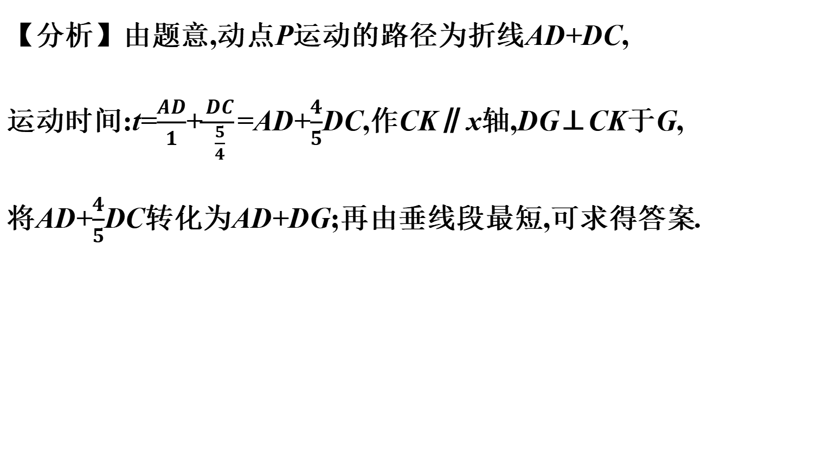
【分析】由题意,动点P运动的路径为折线AD+DC,
运动时间:t=$\frac{AD}{1}$+$\frac{DC}{\frac{5}{4}}$=AD+$\frac{4}{5}$DC,作CK∥x轴,DG⊥CK于G,
将AD+$\frac{4}{5}$DC转化为AD+DG;再由垂线段最短,可求得答案.

Slide 17
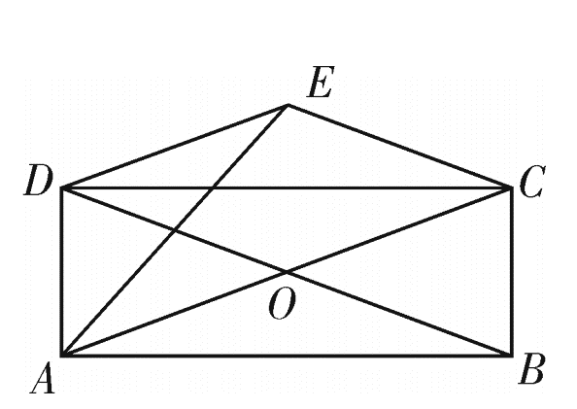
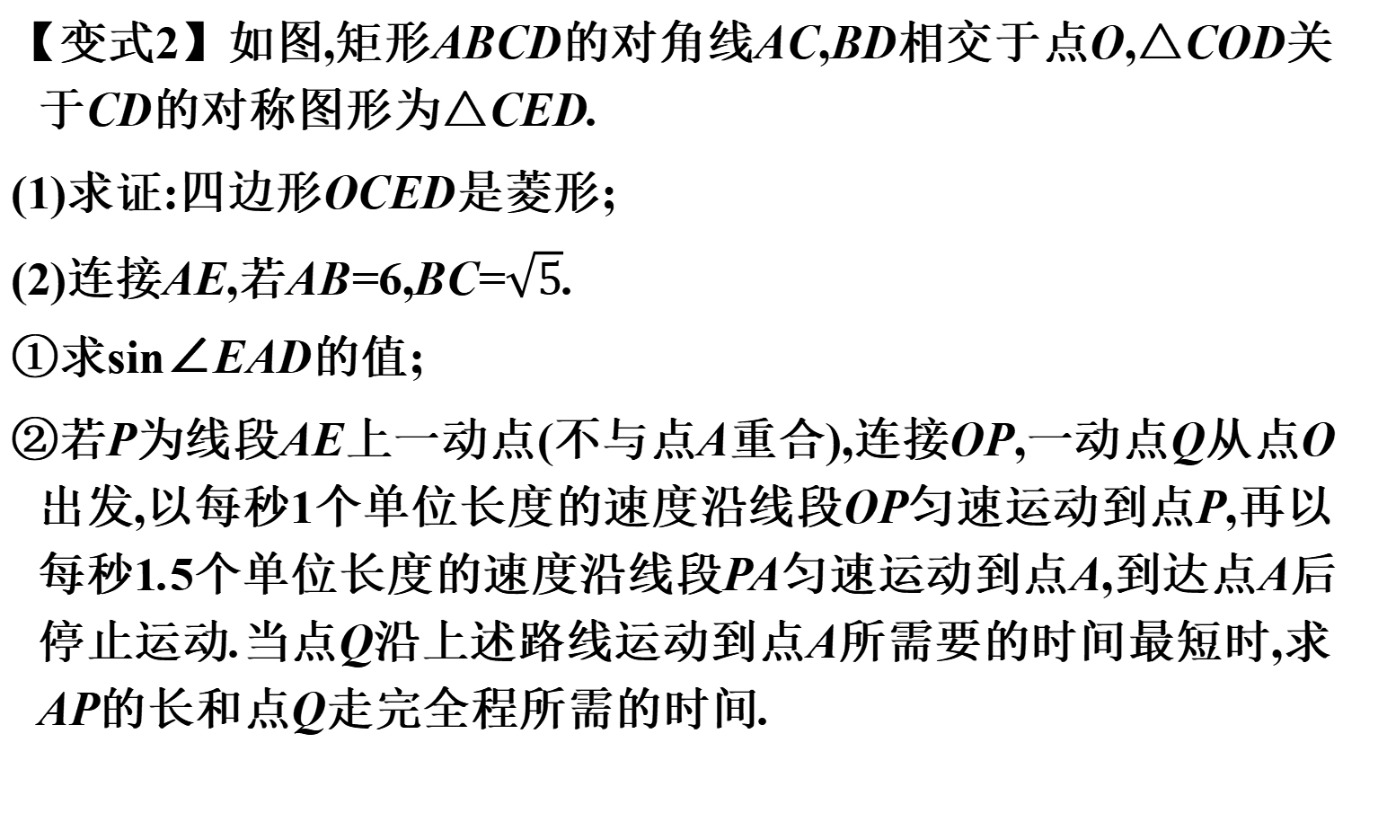
【变式2】如图,矩形ABCD的对角线AC,BD相交于点O,△COD关于CD的对称图形为△CED.
(1)求证:四边形OCED是菱形;
(2)连接AE,若AB=6,BC=$\sqrt{5}$.
①求sin∠EAD的值;
②若P为线段AE上一动点(不与点A重合),连接OP,一动点Q从点O出发,以每秒1个单位长度的速度沿线段OP匀速运动到点P,再以每秒1.5个单位长度的速度沿线段PA匀速运动到点A,到达点A后停止运动.当点Q沿上述路线运动到点A所需要的时间最短时,求AP的长和点Q走完全程所需的时间.

Slide 18
(1)求证:四边形OCED是菱形;
(1)证明:∵四边形ABCD是矩形,
∴AC=BD.
∵AC与BD交于点O,且△COD,△CED关于CD对称,
∴DO=CO,DO=DE,OC=EC.
∴DO=OC=EC=ED.∴四边形OCED是菱形.

Slide 19
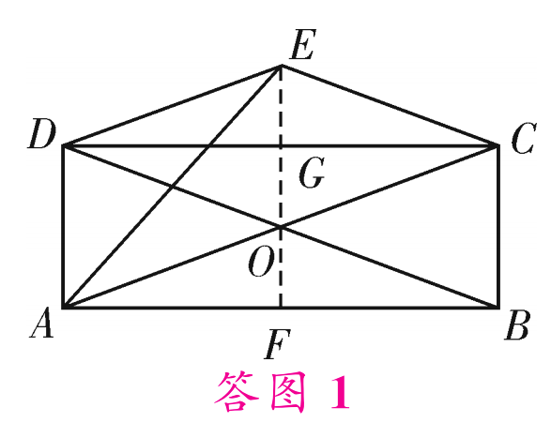
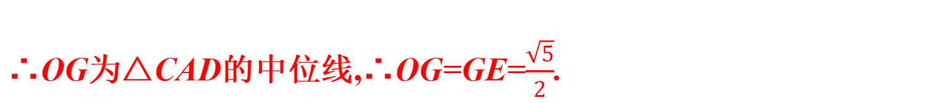
①求sin∠EAD的值;
(2)解:①如答图1,连接OE,并延长,
分别交AB于点F,交DC于点G,
∵△COD关于CD的对称图形为△CED,∴OE⊥DC.
∵DC∥AB,∴OF⊥AB,EF∥AD.
∵在矩形ABCD中,G为DC的中点,且O为AC的中点,
∴OG为△CAD的中位线,∴OG=GE=$\frac{\sqrt{5}}{2}$.

Slide 20
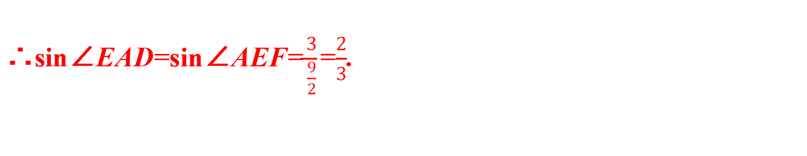
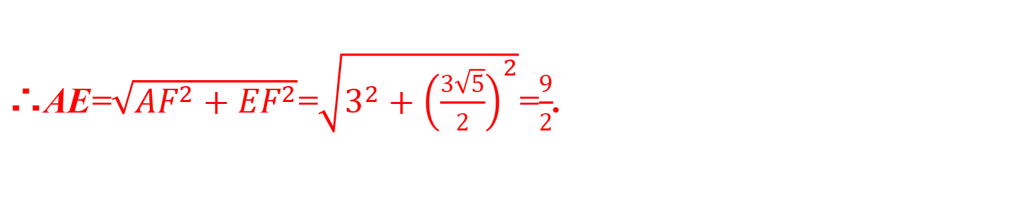
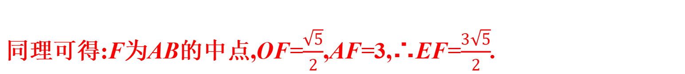
同理可得:F为AB的中点,OF=$\frac{\sqrt{5}}{2}$,AF=3,∴EF=$\frac{3\sqrt{5}}{2}$.
∴AE=$\sqrt{AF^{2}+EF^{2}}$=$\sqrt{3^{2}+{\left(\frac{3\sqrt{5}}{2}\right)}^{2}}$=$\frac{9}{2}$.
∵EF∥AD,∴∠EAD=∠AEF.
∴sin∠EAD=sin∠AEF=$\frac{3}{\frac{9}{2}}$=$\frac{2}{3}$.

Slide 21
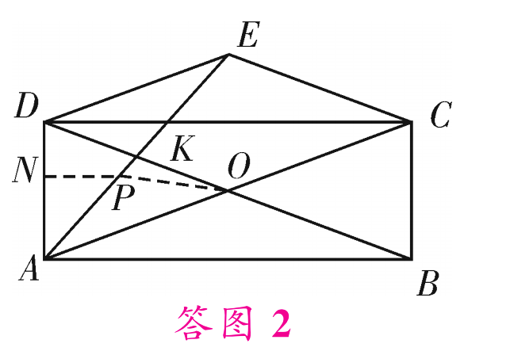
②若P为线段AE上一动点(不与点A重合),连接OP,一动点Q从点O出发,以每秒1个单位长度的速度沿线段OP匀速运动到点P,再以每秒1.5个单位长度的速度沿线段PA匀速运动到点A,到达点A后停止运动.当点Q沿上述路线运动到点A所需要的时间最短时,求AP的长和点Q走完全程所需的时间.
②如答图2,设AE交CD于点K,作PN⊥AD于点N,
易知PN=AP·sin∠DAE=$\frac{2}{3}$AP.
∵四边形CODE是菱形,

Slide 22
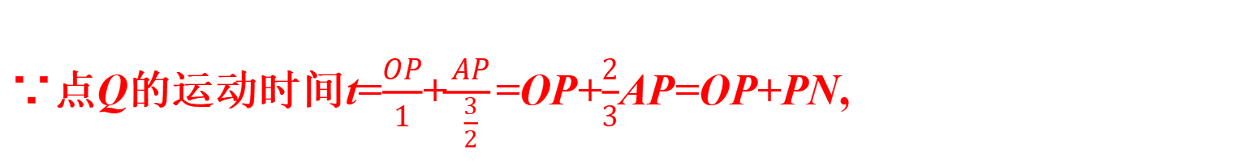
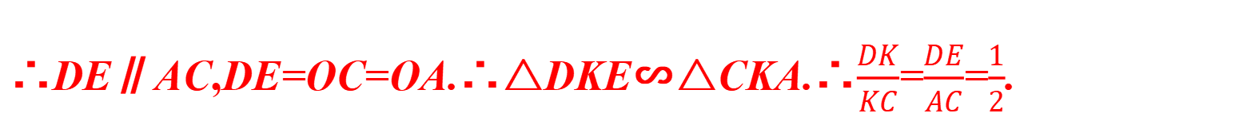
∴DE∥AC,DE=OC=OA.∴△DKE∽△CKA.∴$\frac{DK}{KC}$=$\frac{DE}{AC}$=$\frac{1}{2}$.
∵AB=CD=6,∴DK=2,CK=4.
∵点Q的运动时间t=$\frac{OP}{1}$+$\frac{AP}{\frac{3}{2}}$=OP+$\frac{2}{3}$AP=OP+PN,
∴当点O,P,N共线时,OP+PN的值最小,最小值为ON,
此时ON是△ACD的中位线.

Slide 23
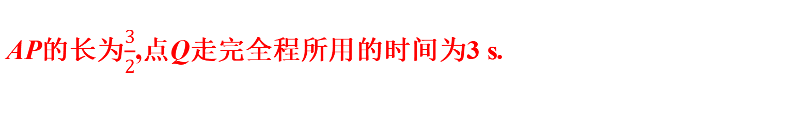
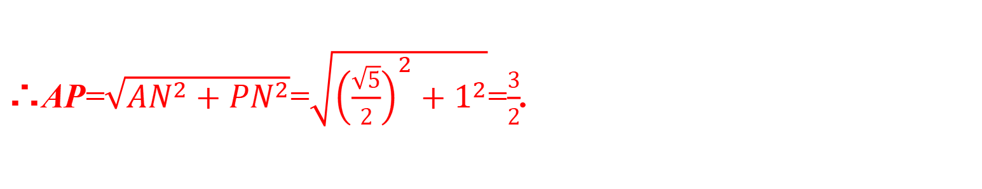
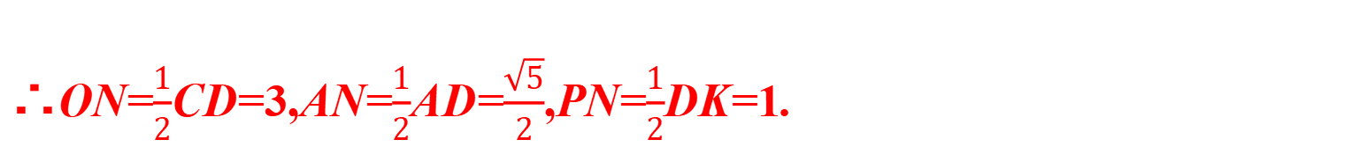
∴ON=$\frac{1}{2}$CD=3,AN=$\frac{1}{2}$AD=$\frac{\sqrt{5}}{2}$,PN=$\frac{1}{2}$DK=1.
∴AP=$\sqrt{AN^{2}+PN^{2}}$=$\sqrt{{\left(\frac{\sqrt{5}}{2}\right)}^{2}+1^{2}}$=$\frac{3}{2}$.
∴当点Q沿上述路线运动到点A所需要的时间最短时,
AP的长为$\frac{3}{2}$,点Q走完全程所用的时间为3 s.

Slide 24
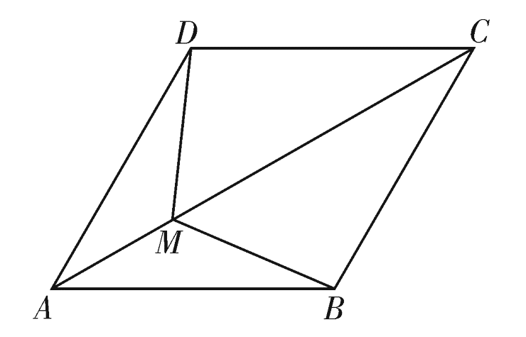

专题过关
1.如图,已知菱形ABCD的边长为8,点M是对角线AC上的一动点,且∠ABC=120°,则MA+MB+MD的最小值是 .
8$\sqrt{3}$

Slide 25
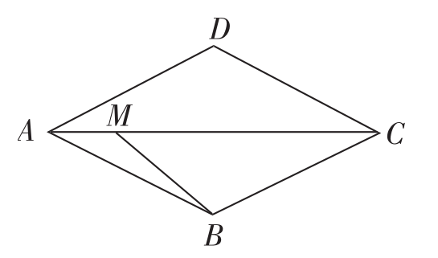
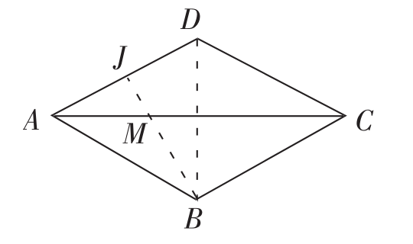
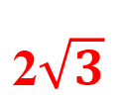
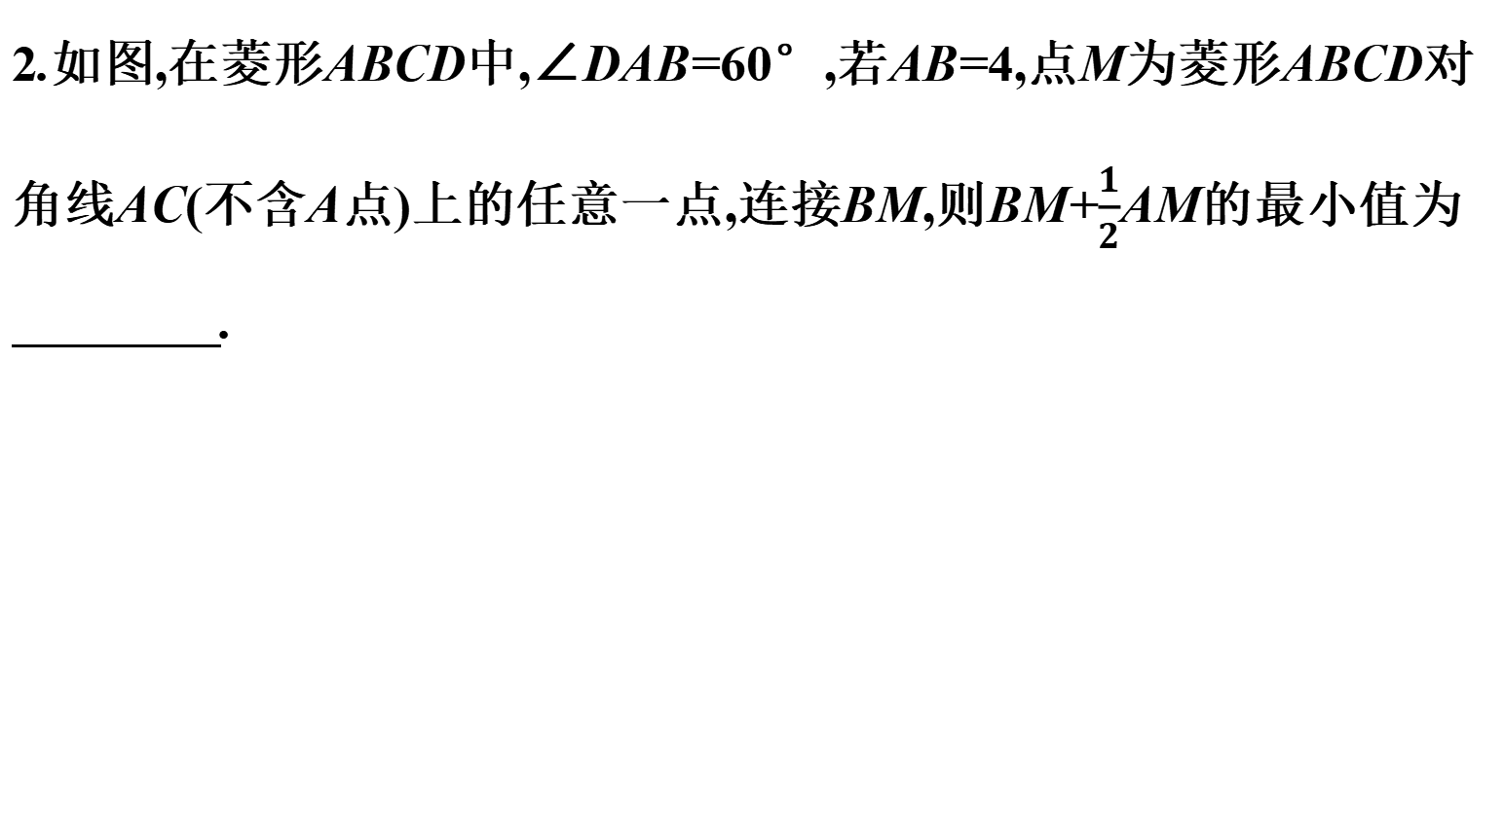
2.如图,在菱形ABCD中,∠DAB=60°,若AB=4,点M为菱形ABCD对
角线AC(不含A点)上的任意一点,连接BM,则BM+$\frac{1}{2}$AM的最小值为
.
2$\sqrt{3}$
解析:如图,连接BD,作BJ⊥AD于J.
当B,M,J在同一条直线上时,BM+MJ的值最小;
∵四边形ABCD是菱形,∠DAB=60°,
∴△ABD是等边三角形,BJ是AD边上的中线,

Slide 26
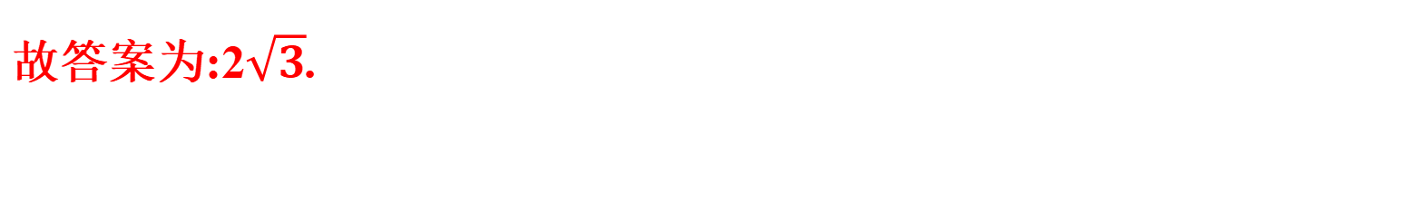
∴AJ=DJ=$\frac{1}{2}$AB=2.
∵∠DAC=30°,
∴MJ=$\frac{1}{2}$AM,
∴BM+$\frac{1}{2}$AM的最小值=BJ=$\sqrt{{AB}^{2}\text{−}{AJ}^{2}}$=$\sqrt{4^{2}\text{−}2^{2}}$=2$\sqrt{3}$.
故答案为:2$\sqrt{3}$.

Slide 27
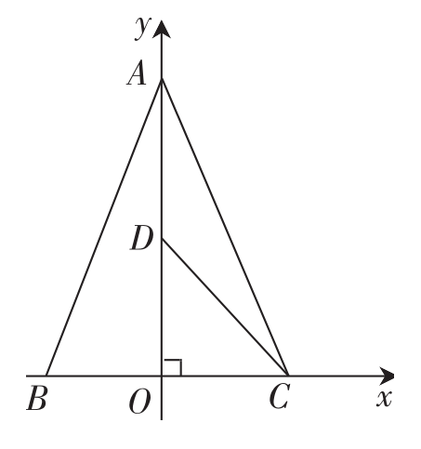
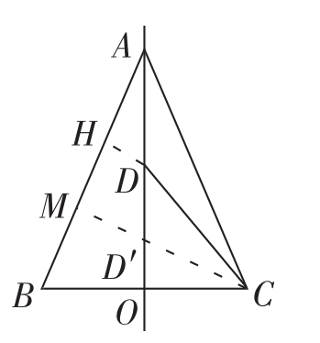
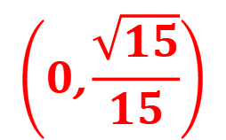
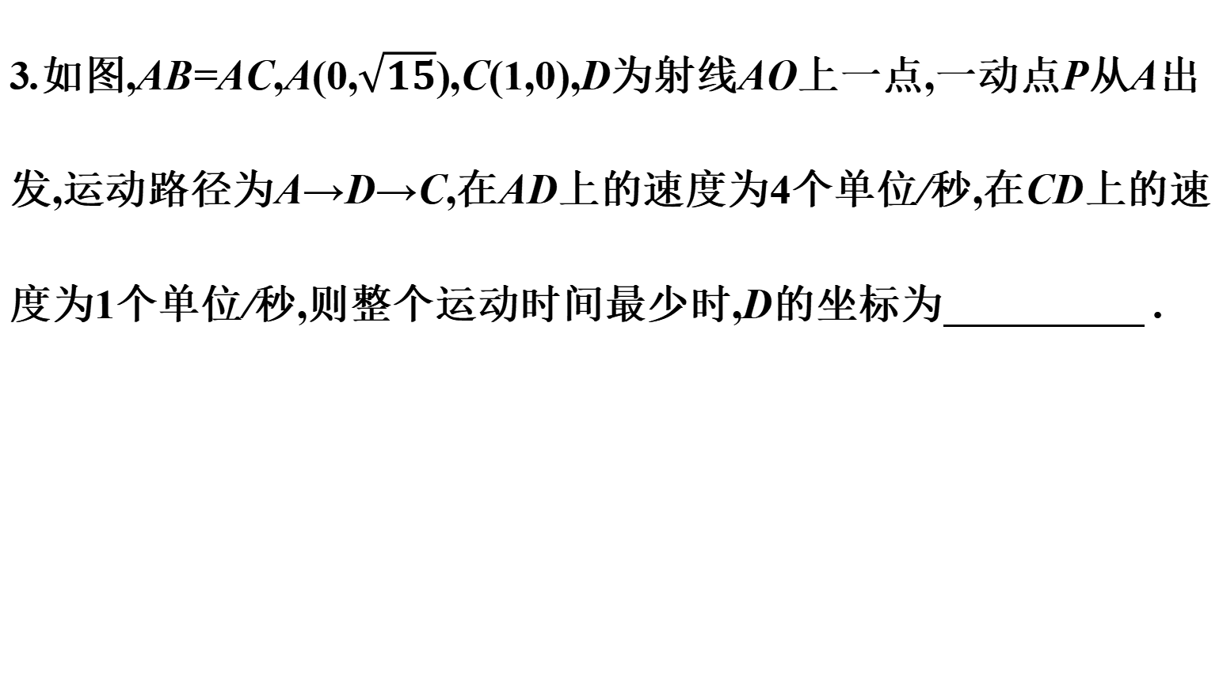
3.如图,AB=AC,A(0,$\sqrt{15}$),C(1,0),D为射线AO上一点,一动点P从A出
发,运动路径为A→D→C,在AD上的速度为4个单位/秒,在CD上的速
度为1个单位/秒,则整个运动时间最少时,D的坐标为 .
$$\left(0\text{,}\frac{\sqrt{15}}{15}\right)$$
解析:如图,
作DH⊥AB于H,CM⊥AB于M,交AO于D'.
∵AB=AC,AO⊥BC,
∴BO=OC=1.

Slide 28
∵A(0,$\sqrt{15}$),C(1,0),AB=AC,AO⊥BC,∴OB=OC=1,
AB=AC=$\sqrt{{OA}^{2}+{OB}^{2}}$=$\sqrt{15+1}$=4.
∵∠DAH=∠BAO,∠DHA=∠AOB=90°,∴△AHD∽△AOB.
∴$\frac{AD}{AB}$=$\frac{DH}{OB}$. ∴DH=$\frac{1}{4}$AD. ∴$\frac{1}{4}$AD+CD=CD+DH.
∴当C,D,H共线且和CM重合时,
运动时间最短,运动时间t=$\frac{AD}{4}$+$\frac{CD}{1}$=$\frac{DH}{1}$+$\frac{CD}{1}$,∵$\frac{1}{2}$·BC·AO=$\frac{1}{2}$·AB·CM,
∴CM=$\frac{\sqrt{15}}{2}$.

Slide 29
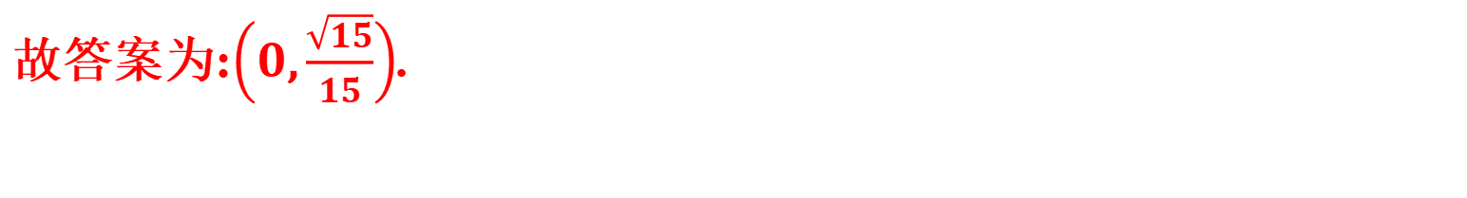
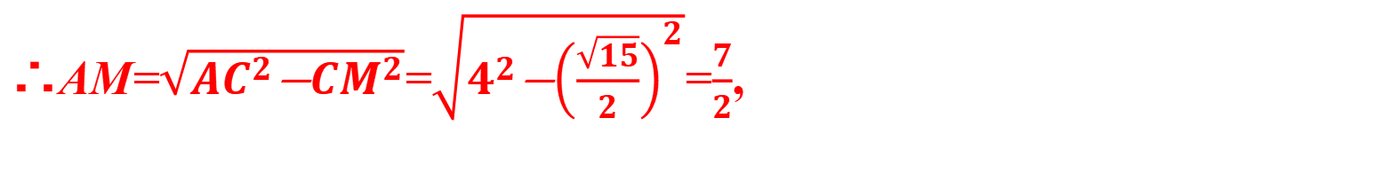
∴AM=$\sqrt{{AC}^{2}\text{−}{CM}^{2}}$=$\sqrt{4^{2}\text{−}{\left(\frac{\sqrt{15}}{2}\right)}^{2}}$=$\frac{7}{2}$,
∵AD'=4MD',设MD'=m,则AD'=4m.
则有16m²-m²=$\frac{49}{4}$.
∴m=$\frac{7\sqrt{15}}{30}$或-$\frac{7\sqrt{15}}{30}$(舍去).
∴AD'=$\frac{14\sqrt{15}}{15}$.∴D$\left(0\text{,}\frac{\sqrt{15}}{15}\right)$.
故答案为:$\left(0\text{,}\frac{\sqrt{15}}{15}\right)$.

Slide 30
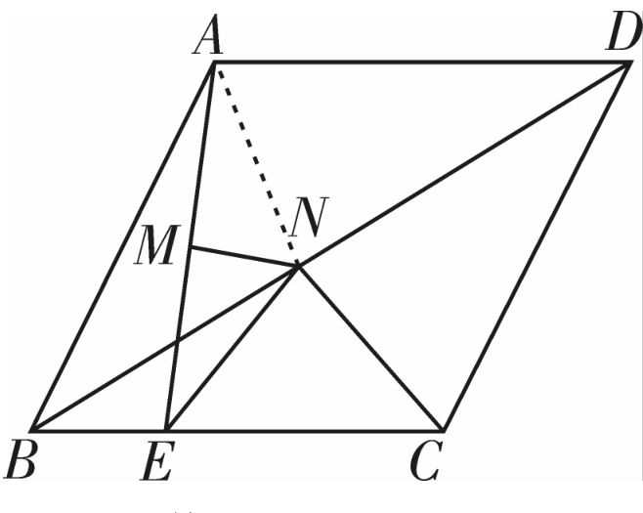
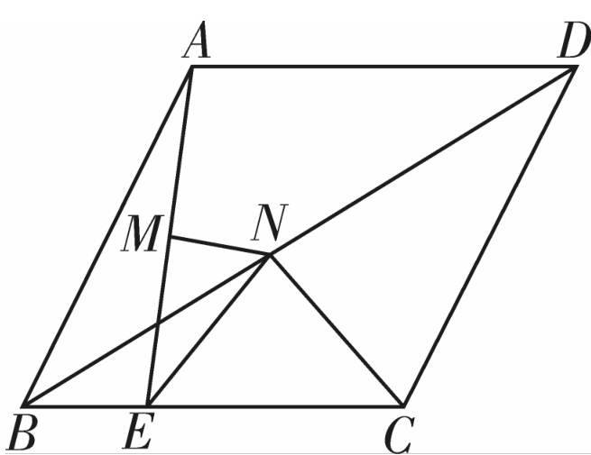
4.(2024 凉山州)如图,在菱形ABCD中,∠ABC=60°,AB=2,E是BC边
上一个动点,连接AE,AE的垂直平分线MN交AE于点M,交BD于点N,
连接EN,CN.
(1)求证:EN=CN;
(2)求2EN+BN的最小值.
解:(1)连接AN,如图, ∵四边形ABCD是菱形,
∴点A,点C关于直线BD轴对称, ∴AN=CN.
∵AE的垂直平分线MN交AE于点M,交BD于点N,∴AN=EN,
∴EN=CN.

Slide 31
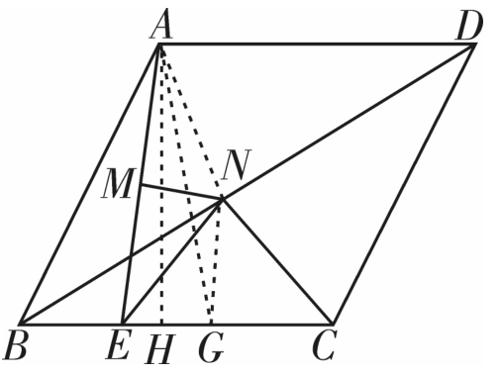
(2)求2EN+BN的最小值.
解:(2)过点N作NG⊥BC于点G,
连接AN,AG,过点A作AH⊥BC于点H,
∵四边形ABCD是菱形,∠ABC=60°,∴∠DBC=30°,∴BN=2NG.
∵AE的垂直平分线MN交AE于点M,交BD于点N,∴EN=AN,
∴2EN+BN=2AN+2NG=2(AN+NG)≥2AG≥2AH,
∴2EN+BN的最小值为2AH.
∵∠ABC=60°,AB=2,∴AH=AB·sin 60°=$\sqrt{3}$,
∴2EN+BN的最小值为2$\sqrt{3}$.

